Slide 1
Interazione di un fluido con un filamento elastico vincolato su una lastra oscillante
Università degli Studi di Genova – DICCA
Allievo:
Alessio Altovino
Relatore:
Chiar.mo Prof. Alessandro Bottaro
Correlatore:
Dott. Ing. Damiano Natali
Tesi per il conseguimento della Laurea Triennale in
Ingegneria Meccanica
Genova, 21 Marzo 2014

Slide 2
Introduzione e caso in studio
Analisi dell’interazione di un filamento elastico flessibile incastrato su una lastra piana oscillante in un dominio fluido periodico
Studio fluidodinamico ispirato alla biomimetica
Interazione aeroelastica fluido-struttura
Caratteristiche fluidodinamiche: modifica del secondo problema di Stokes
In particolare per:
Valutare il comportamento del filamento a bassi numeri di Re in diverse condizioni
Ricercare eventuali rotture di simmetria e quindi la presenza di flusso netto nel moto

Slide 3
Lavoro svolto
Studio del problema
Simulazioni numeriche CFD tramite codice MATLAB
Modelli e metodi della letteratura e di articoli scientifici recenti
Secondo problema di Stokes
Equazioni di Navier-Stokes
Metodo dei contorni immersi
Fractional Step Method
Validazione del codice e simulazioni
Post processing e analisi dei risultati

Slide 4
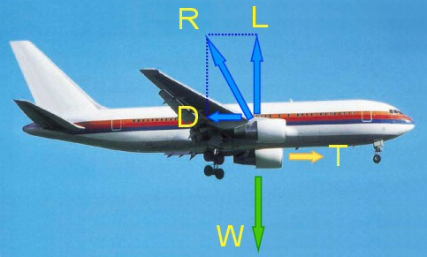
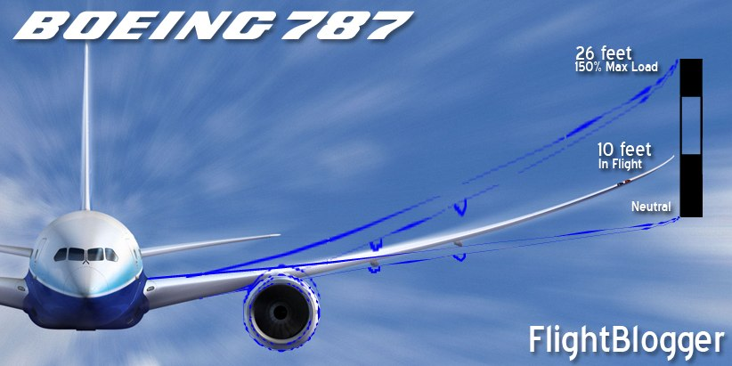
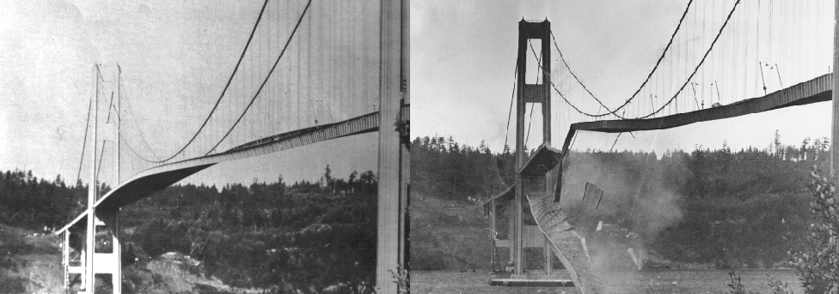
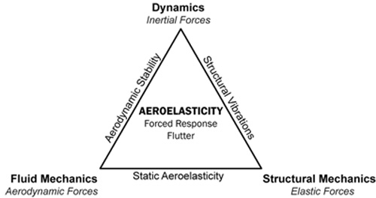
Aerodinamica e aeroelasticità
Forze aerodinamiche agenti su un aereo
Configurazione alare a riposo, a regime di volo e flessione massima sopportabile
Tacoma Narrows Bridge, 1940

Slide 5
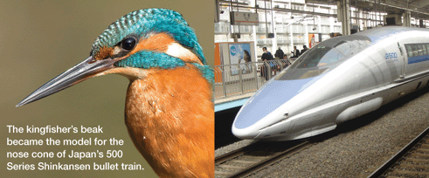
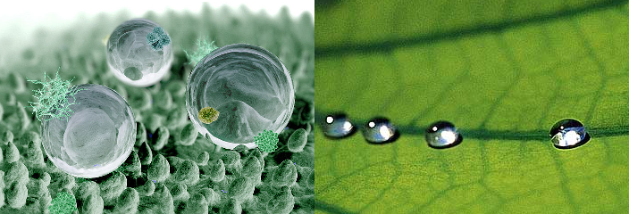
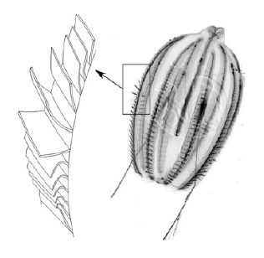
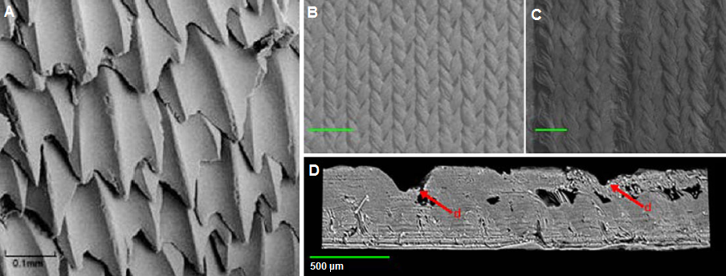
La biomimetica
Foglia di Loto, esempio di superficie superidrofobica (minore attrito idrodinamico)
Becco del martin pescatore e “muso” del bullet train a confronto (treno più silenzioso, -15% consumo elettrico, velocità più elevata a parità di consumo)
Pleurobrachia Pileus e onda metacronale, applicazioni nel controllo e trasporto di fluidi (Dauptain, Favier & Bottaro, "Hydrodynamics of ciliary propulsion", J.F.S, 2008)
Pelle di squalo e tessuto Speedo Fastskin FS II a confronto (minore attrito idrodinamico, numerosi record di nuoto)

Slide 6
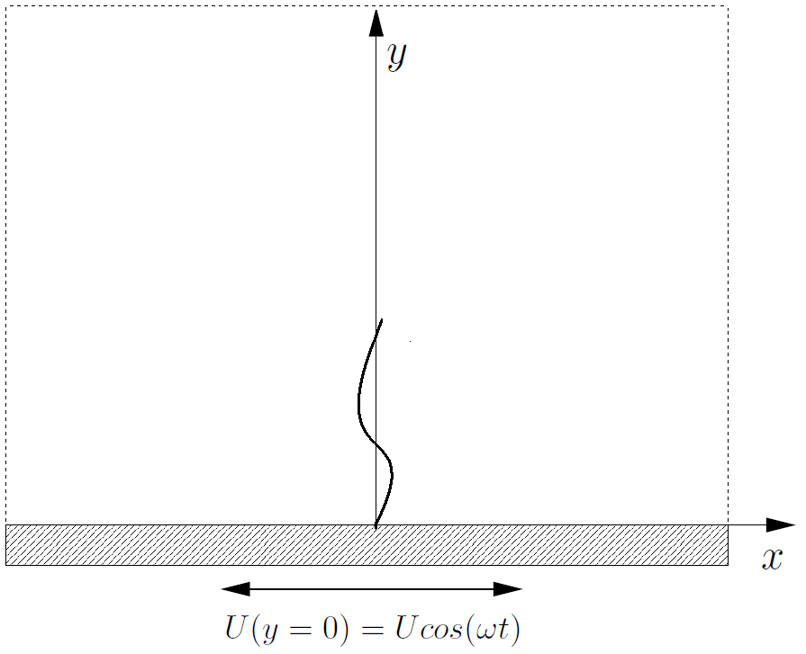
Ipotesi e condizioni del caso in studio
Lastra rigida oscillante in un dominio fluido 2D
Filamento elastico flessibile di lunghezza nota
Le altre condizioni sono le stesse del secondo problema di Stokes
Inoltre:
Bassi numeri di Reynolds
Filamento dotato di massa
Filamento inestensibile, coefficienti di rigidezza noti
Fluido newtoniano, viscoso ed incomprimibile
Condizioni al contorno imposte

Slide 7
Equazioni di Navier-Stokes
Coordinata x:

Slide 8
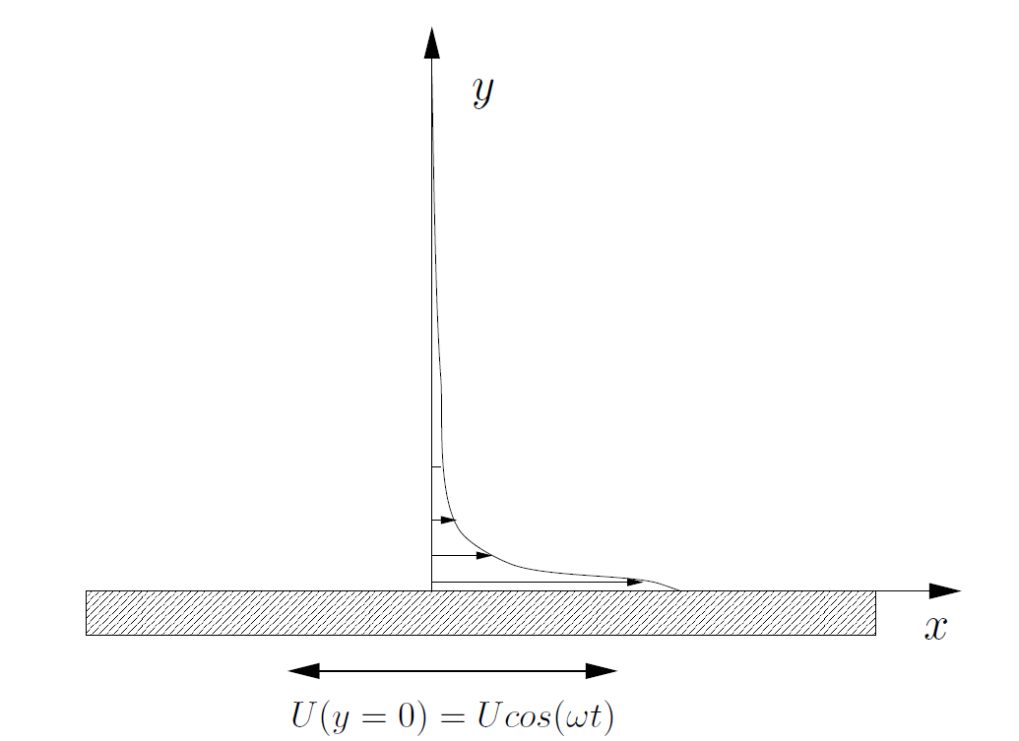
Secondo problema di Stokes
Lastra piana oscillante con frequenza nota
$U=\left(u\left(y,t\right),0\right)$
Moto laminare, bassi numeri di Reynolds
Nessun gradiente di pressione imposto
Fluido newtoniano, viscoso ed incomprimibile, proprietà costanti
Condizione di aderenza fluido-piastra
Derivazione del problema:
NSE lungo x:

Slide 9
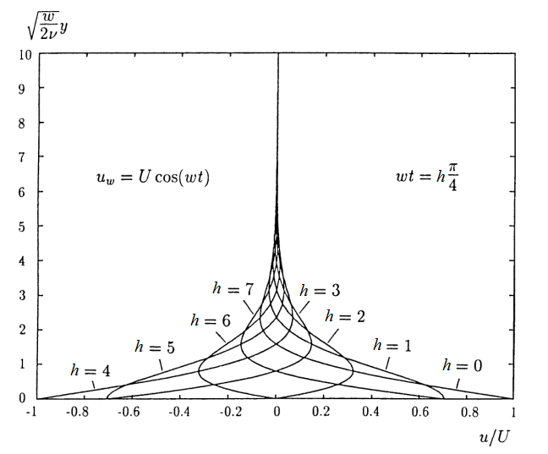
Secondo problema di Stokes
(Spurk J., Aksel N., Fluid Mechanics, Springer, 2007)

Slide 10
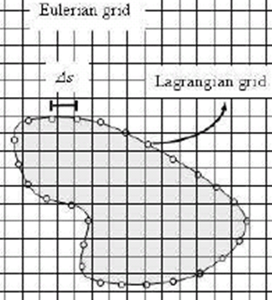
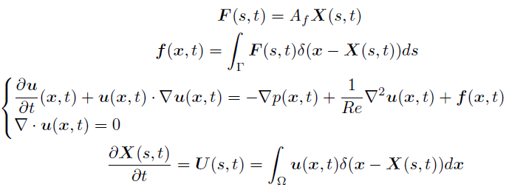
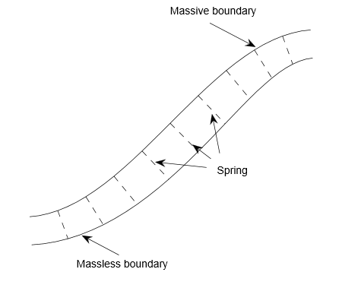
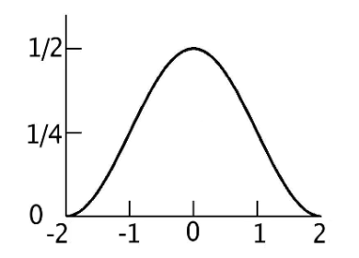
Metodo dei contorni immersi
Penalty immersed boundary method (Kim & Peskin, 2007)
Funzione delta di Dirac discretizzata

Slide 11
Discretizzazione numerica
Fractional Step Method (Temam & Chorin, 1967)
Adams-Bashfort (termine non lineare)
Crank-Nicolson (termine lineare)
Decomposizione LU per il sistema matriciale approssimato
Metodo predictor-corrector

Slide 12
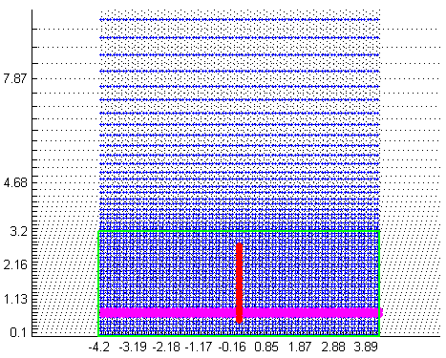
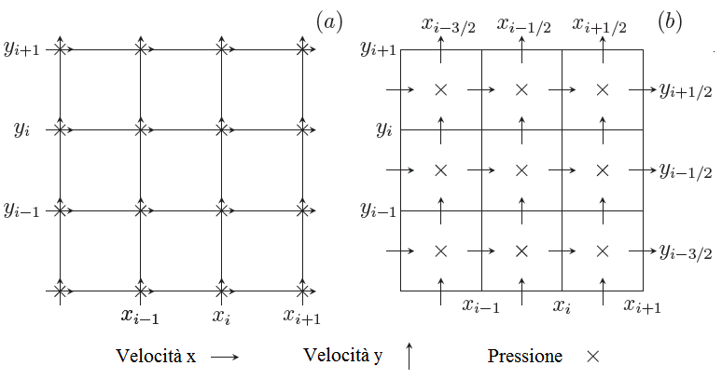
Griglia e condizioni al contorno
Utilizzo di una griglia staggered

Slide 13
Codice di calcolo
Utilizzato codice MATLAB sviluppato presso il laboratorio Flubio
Svolte circa 50 simulazioni
Testare il codice, risolvere eventuali errori
Impostare i parametri
Validare il codice
Valutare i diversi casi con/senza filamento
Post processing

Slide 14
Codice di calcolo - Parametri
Fluidodinamici:
Struttura:
Computazionali:
Scale caratteristiche:
Numeri adimensionali:

Slide 15
Validazione del codice
È stato possibile validare il codice senza filamento con la letteratura
Testata la stabilità e la precisione dei risultati
Valutato l’errore medio tra le soluzioni
Verificate la conservazione della massa e la no-slip condition

Slide 16
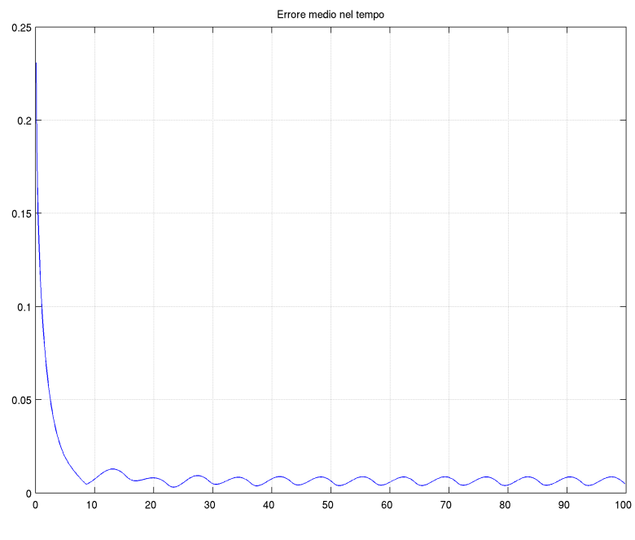
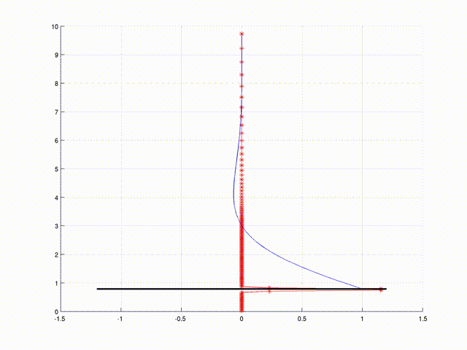
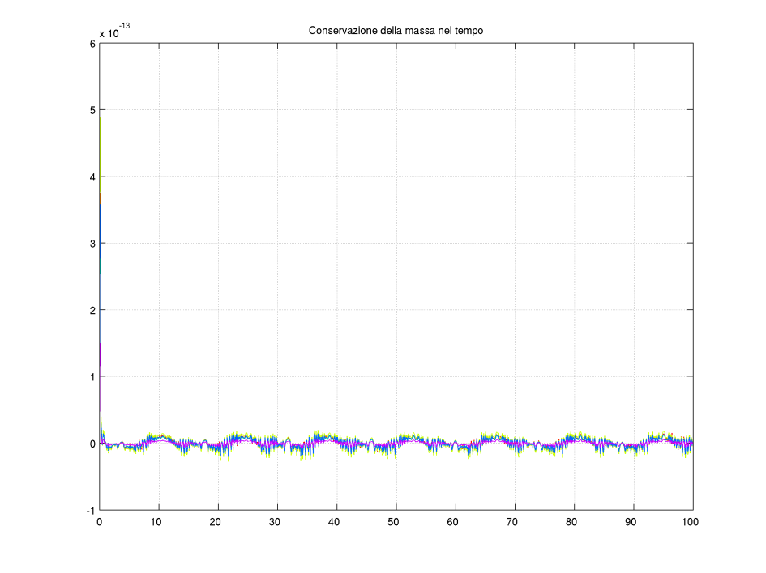
Validazione del codice
Confronto soluzioni analitica e numerica a Re=2.24

Slide 17
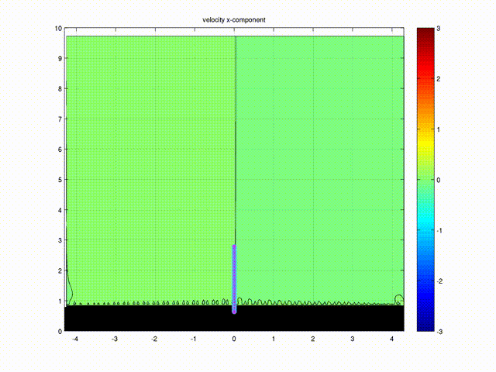
Simulazioni in presenza di filamento
Simulazioni al variare della rigidezza: Kb=0.5, Ks=100, Lf=2, Re=2.24, Fr=0, M=11

Slide 18
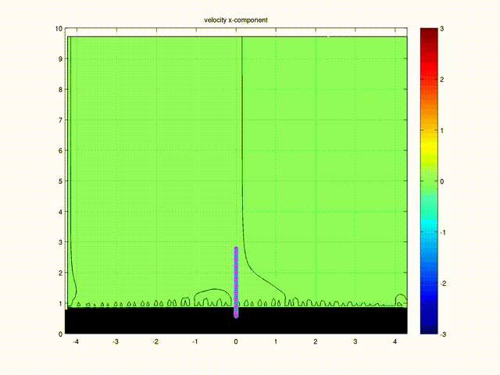
Simulazioni in presenza di filamento
Simulazioni al variare della rigidezza: Ks=100, Lf=2, Re=2.24, Fr=0, M=11
Kb=0.1
Kb=5

Slide 19
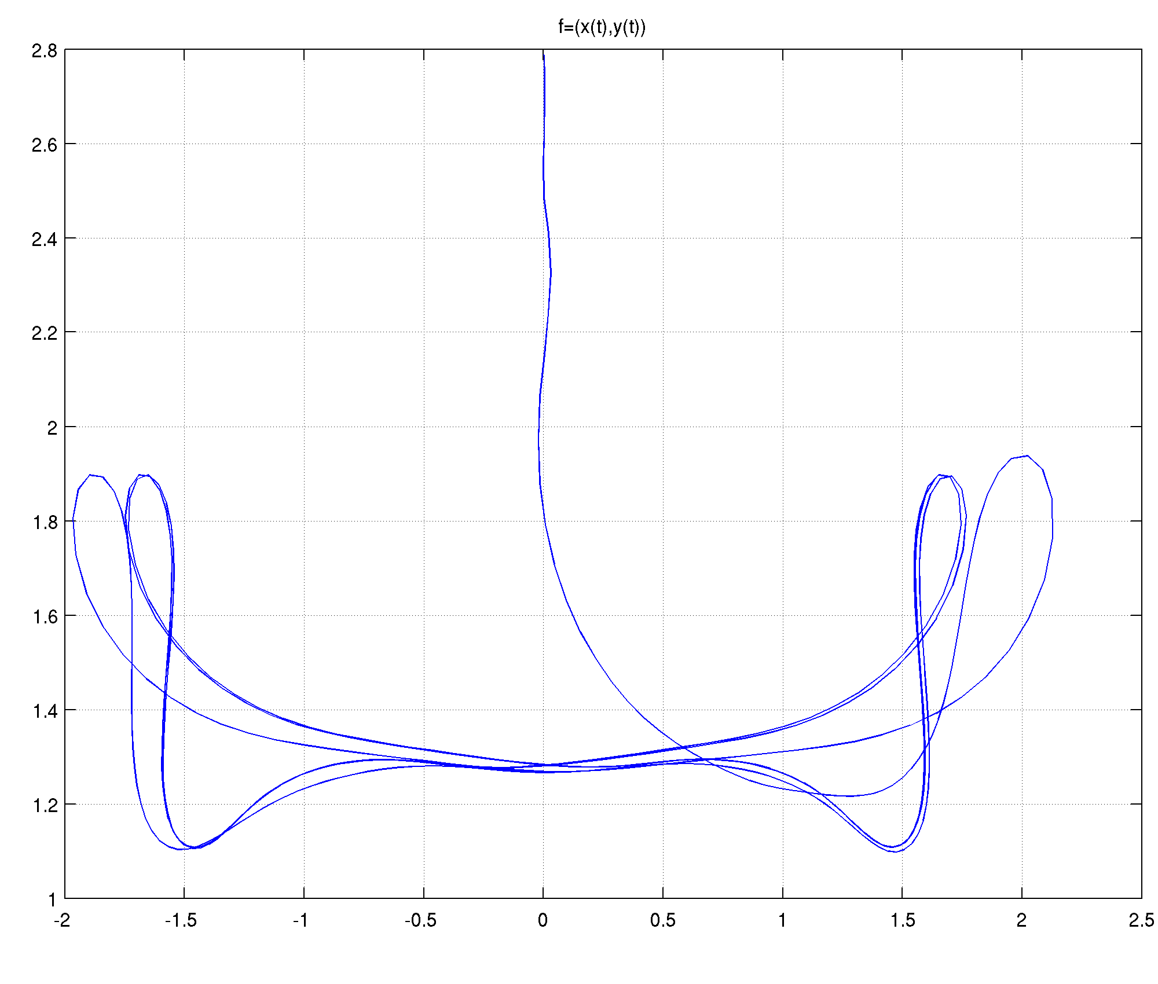
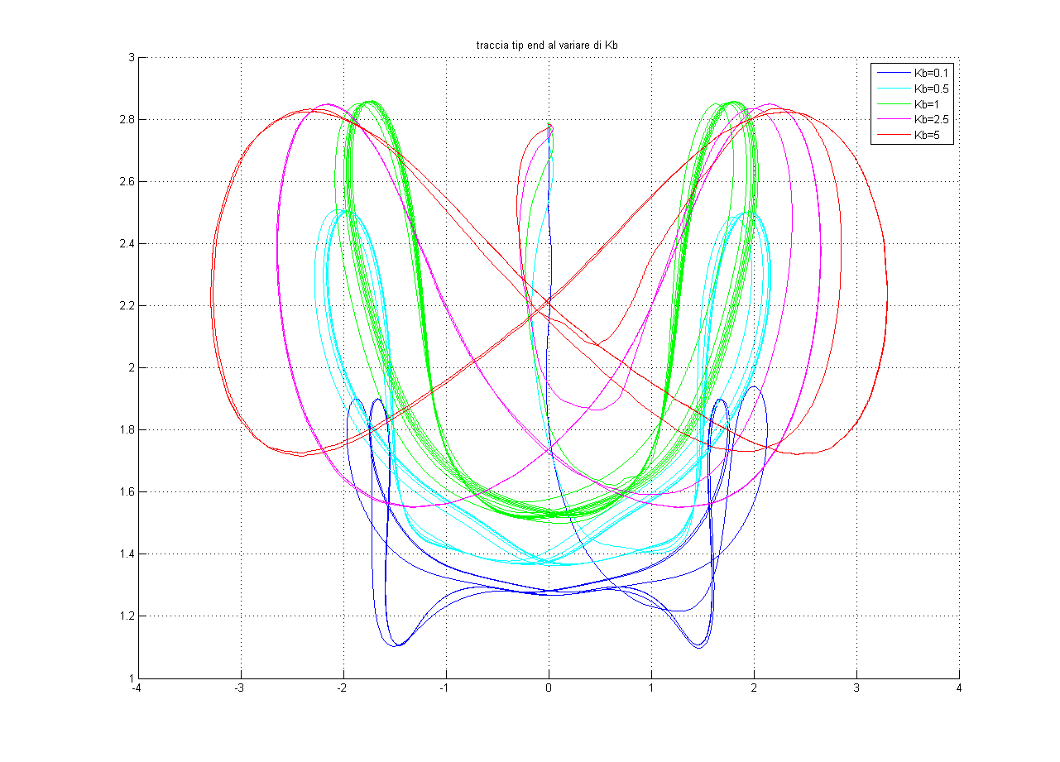
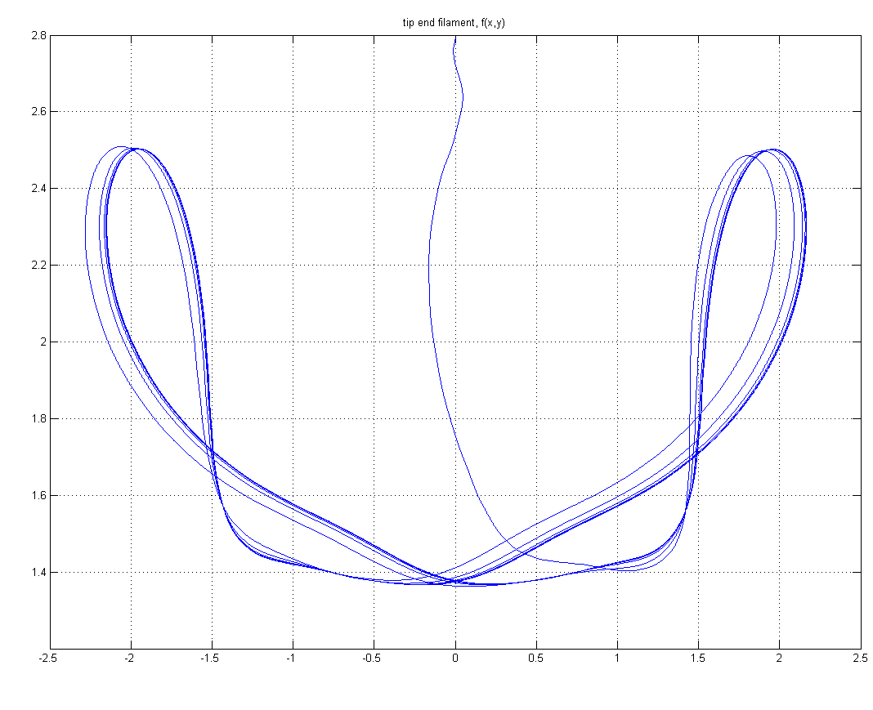
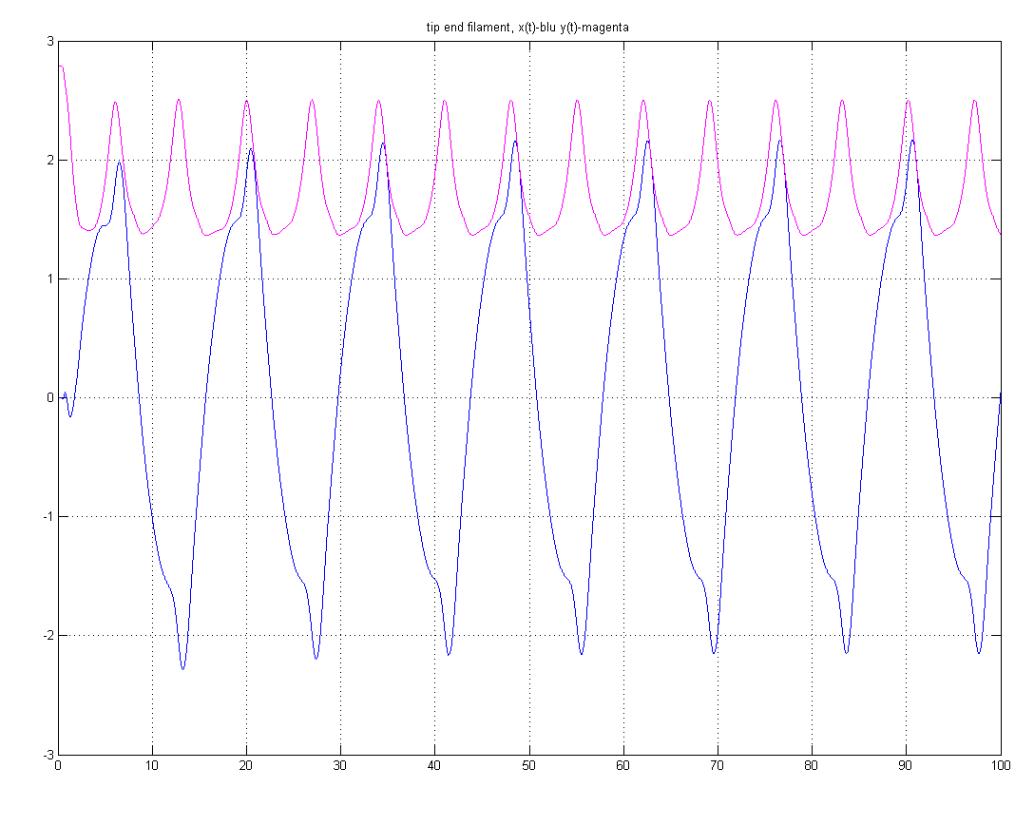
Tip end trace
Kb=0.1, Ks=100
Confronto tra Kb
diversi a parità di Ks
Kb=0.5, Ks=100

Slide 20
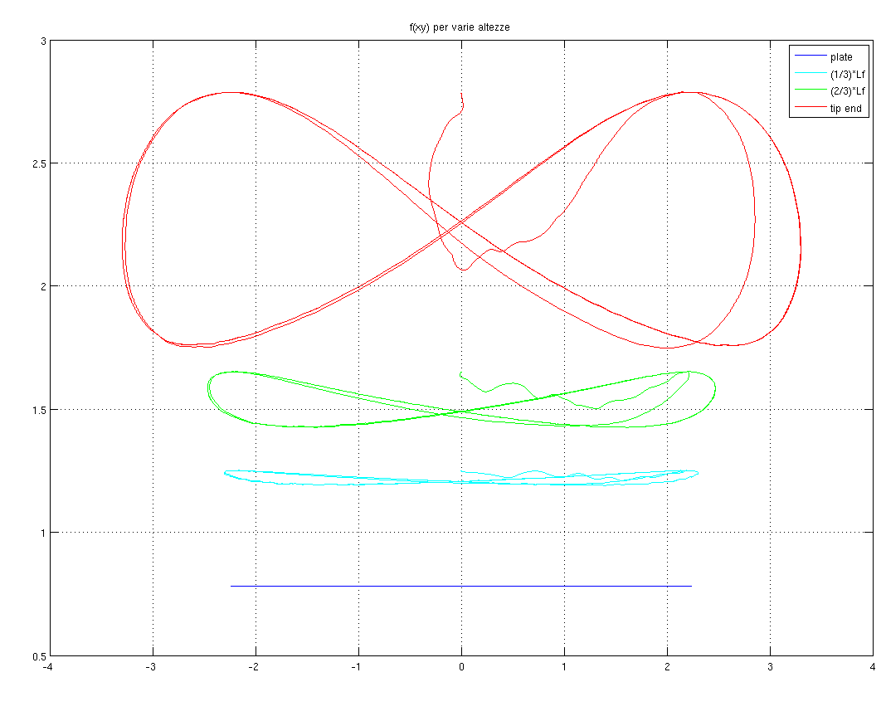
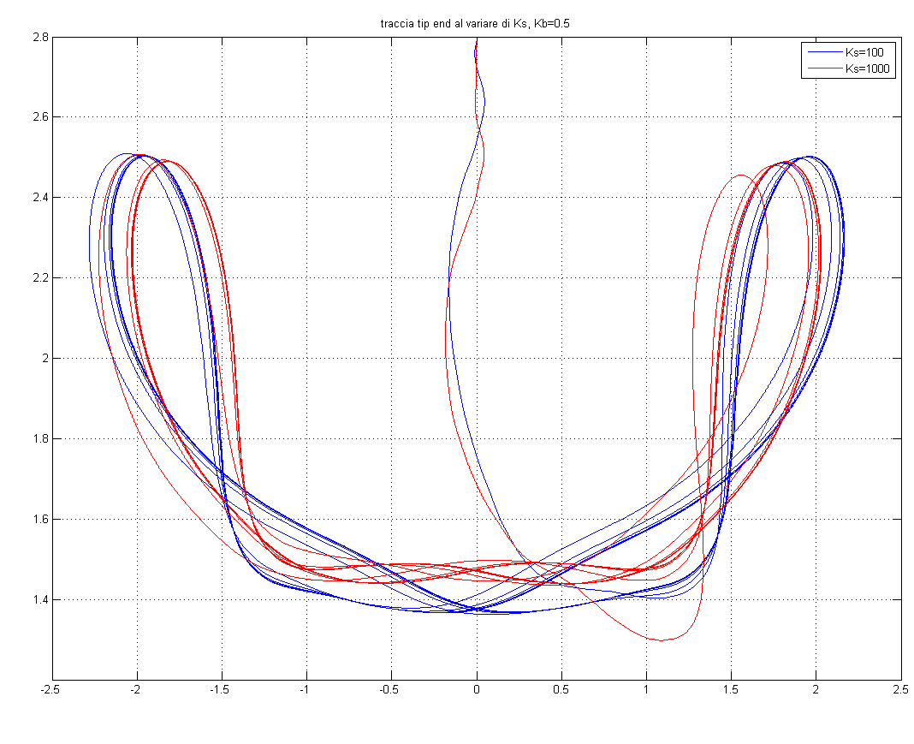
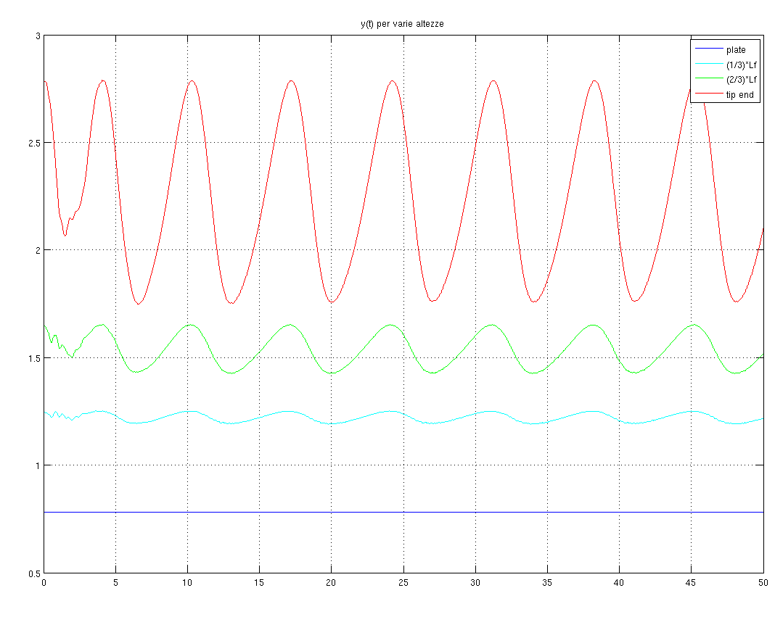
Tip end trace
Kb=5,
Ks=1000
Confronto tra Ks=100 e Ks=1000, Kb=0.5

Slide 21
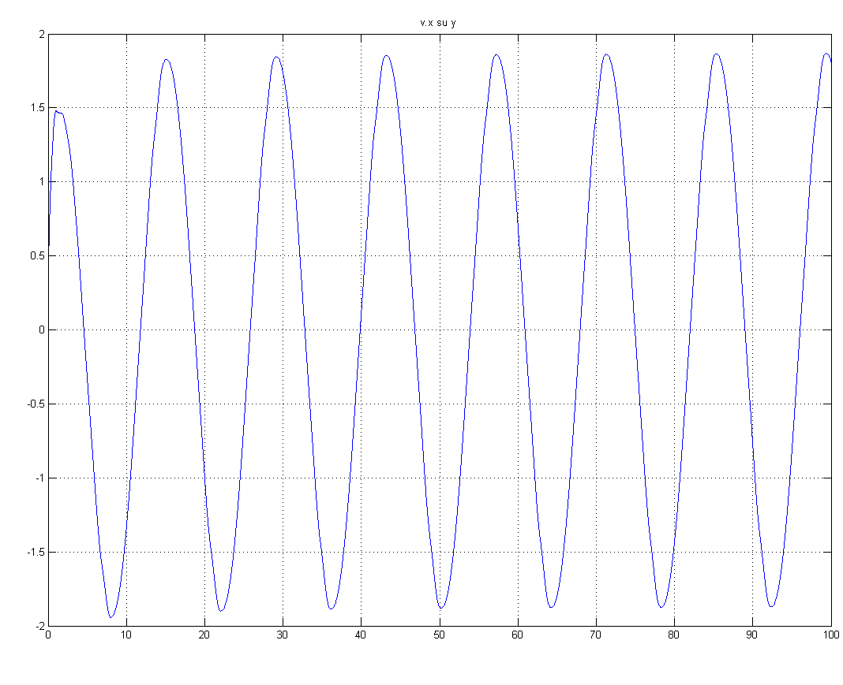
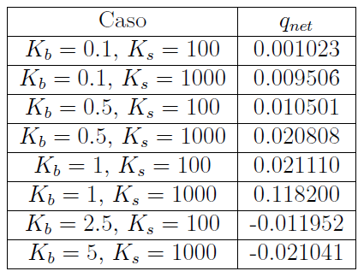
Symmetry breaking
Velocità mediata nel tempo e nello spazio:
Valutazione di un’eventuale rottura di simmetria e quindi qnet$≠$0 per diverse rigidezze a Re=2.24

Slide 22
Conclusioni e sviluppi futuri
Il codice testato ha dato risultati corretti con una buona precisione
Il modello si è rivelato utile al caso
La risoluzione del sistema fluido-struttura predice risultati in accordo con le attese
Base per eventuali studi futuri
Insieme ancora più ampio di parametri
Più filamenti in serie (poroelasticità)
Ampliamento del modello per 10$≤$Re$≤{10}^{2}$
Convalida con altri codici/software

Slide 23
Grazie per l’attenzione

